Slide 1
Filozofia 19.storočia – poklasická filozofia
Spoločenské podmienky a predpoklady pre rozvoj filozofie

Slide 2
Spoločenské zmeny v 19.storočí
Hospodársky rozvoj
Rozvoj vedy a techniky
Rozvoj umenia a kultúry

Slide 3
Spoločenské podmienky
Spoločenský vývoj v 19.storočí ovplyvnili:
  Rozvoj hospodárstva - priemyselná revolúcia v Európe, urbanizácia
  Technické objavy a ich uplatnenie v praxi (Edison a.iní)
  Rozvoj prírodných vied:
    Biológia – Darwinova teória, teória o bunke, genetika
    Chémia – Mendelejev
    Fyzika – termodynamika, elektromagnetické vlnenie
  Kultúra a umenie – od klasicizmu, cez romantizmus k realizmu a impresionizmu ( literatúra, výtvarné umenie, hudba )
  Postavenie človeka v spoločnosti:
    Odcudzenie človeka človeku
    Rozpad tradičných hodnôt
    Hľadanie zmyslu života
    Jednostranná racionalizácia života a.i.

Slide 4
Filozofia – charakteristika a rozdelenie
Scientistický prúd – filozofia má postavenie všeobecnej metodológie k špecifickým vedám.
Patria sem smery:
    Pozitivizmus
    Novokantovstvo
    Marxistická filozofia
2. Antropologicky orientované smery – v centre pozornosti je človek a jeho problémy
Patria sem smery:
    Náboženská filozofia existencie Kirkegaarda
    Voluntaristický iracionalizmus A.Schopenhauera
    Voluntaristická filozofia života F.Nietzscheho
    Ďalšie filozofie života

Slide 5
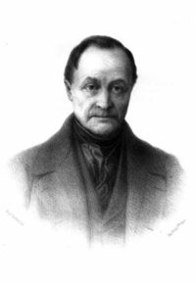

Galéria – Pozitivizmus, liberalizmus
A.Comte J.S.Mill
A. Comt - zakladateľ sociológie (vedy o spoločnosti)
J.S. Mill - hlavný predstaviteľ liberalizmu

Slide 6
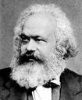
Marxistická filozofia
K. Marx
Autor Manifestu komunistickej strany, tvorca komunistickej ideológie, podľa ktorej sa neskôr buduje komunistická spoločnosť.

Slide 7

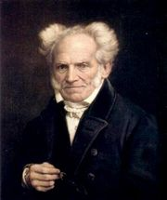
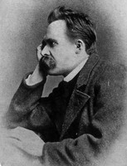
Galéria – antropologické smery
S.Kirkegaard A. Schopenhauer F. Nietzsche
Ústredný problémom je postavenie človeka v tomto zložitom svete. Každý z nich má však na jeho postavenie iný a jedinečný pohľad.

